Slide 2
اعتکاف یعنی تمرین خود سازی
Notes:
کلیپ مقده ایی اختیاری

Slide 3
نامه دانش آموز شهید امین، به مجله زن روز
نامه اول:
سلام. من پسری ۱۷ ساله هستم و در خانواده ای مرفه و ثروتمند زندگی می کنم ، پدر و مادر من هر دو پزشک هستند و از صبح زود تا پاسی از شب را در خارج از منزل سپری می کنند و تازه وقتی هم به خانه می آیند از بس که خسته وکوفته هستند، زود می روند می خوابند. اصلاً در طول روز از خود سؤال نمی کنند که: پسرمان(یعنی من) کجاست؟ حالا چه کار می کند؟ با چه کسی رفت و آمد می کند؟
اما خوشبختانه، به حول و قوه الهی من پسری نیستم که از این موقعیتها سوء استفاده کنم و خودم را به منجلاب فساد بکشانم. البته این مشکل اصلی من نیست، چون من دیگر به این بی توجهی ها عادت کرده ام بلکه مشکل اصلی من از حدود یکسال پیش شروع شد.
Notes:
بذارید بحث امشبمو با یه نامه شروع کنم نامه ای که بسیار خوندنیه .
نامه شهید امین، یه نوجوان 17 ساله است که دلداده و عاشق خداست. تو مسیر بندگی خدا امتحان های سختی رو پس میده
جریان زندگیشو بذارید از دو نامه ایی که خودش نوشته اون زمان به بخش مشاوره مجله زن روز براتون بخونم.

Slide 4
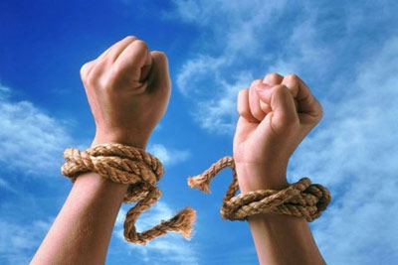
تسلیم شیطان نشویم
پدر و مادرم ۱۷ ساعت از روز را در بیرون از منزل به سر می برند. یعنی از ۶ صبح تا ۱۱ شب. من هم از ۷ صبح تا بعد از ظهر، مشغول تحصیل هستم. یعنی حدود ۱۰ ساعت از روز را با دخترخاله ام در خانه تنها هستم و همانطورکه گفتم دختر خاله ام یک لحظه من را تنها نمی گذارد،دائماًدرسرم فکر گناه می اندازد.بارها درطول روز ازمن درخواست گناه میکند.
تو را به خدا کمکم کنید! فکر می کنم که او شیطانی است که از آسمان به زمین آمده تا تمام عبادات چندین ساله من را دود و نابود کند. کمکم کنید!دوست ندارم تسلیم اوبشوم.باور کنیدحتی بعضی وقتهامن راتهدیدمیکند.
فکر می کنم همه این بدبختیها بخاطر این است که من یک مقدار زیبا هستم.

Slide 5
زیبا ترین آرزو
روزی هزار بار از خداوند درخواست می کنم که این زیبایی را از من بگیرد.
دوست داشتم در خانواده ای فقیر زندگی می کردم و زشت ترین روی زمین بودم ولی گیر این دخترخاله شیطان صفت نمی افتادم که نمی گذارد من قبل از ازدواج پاک بمانم.
با تشکر مجدد، برادرتان امین
۶۵/۷/۲۰ ۳/۵ بعد از ظهر

Slide 6
نامه دانش آموز شهید امین، به مجله زن روز
نامه دوم:
بسم رب الشهدا و الصدیقین
مدتهاست که منتظر نامه شما هستم ولی تا حالا که عازم دانشگاه اصلی هستم، جوابی از شما دریافت نکرده ام. البته من مطمئن هستم که شما نامه ام را جواب خواهید داد، ولی وقتی شما جواب بدهید امیدوارم که دیگر در این دنیای فانی نباشم.
حدود یک هفته بعد از اینکه برای شما نامه ای نوشتم و گفتم که خواهر خوانده ام من را ترغیب به گناه کبیره زنا می کند، شبی در خواب دیدم که مردی با کت و شلوار سبز در خیابان من را دیده است و به من گفت : امین ! برو به داشگاه اصلی ، وقت را تلف نکن !
Notes:
جواب نامه اول دیر میاد
ایشون نامه دیگه ایی میدهند که...

Slide 7
نامه دانش آموز شهید امین، به مجله زن روز
من تعبیر این خواب را از روحانی مسجدمان سؤال کردم و ایشان گفتند که دانشگاه اصلی یعنی جبهه. من هم از اینکه خدا دست نیاز من را گرفته بود، خوشحال شدم و حال عازم جبهه نور علیه تاریکی هستم. البته این نامه را به کادر دبیرستان می دهم تا اگر شهید شدم وبعدازشهادت من نامه شماآمد،این رابرایتان پستکنند تاازخبرشهادت من آگاه شوید. من می روم، اما بگذار این دخترفاسد بماند.من فقط خوشحالم حالا که عازم جبهه هستم، هیچ گناه کبیره ای ندارم وبرای گناهان ریز ودرشت دیگرم ازخداوند طلب مغفرت می کنم.
من می روم ولی بگذارید پدر و مادرم که هر دو دکتر هستند و ادعای تمدن می کنند بمانند و به افکار غربزده خود ادامه دهند. امیدوارم که بزودی از خواب غفلت بیدار شوند.
Notes:
جواب نامه اول دیر میاد
ایشون نامه دیگه ایی میدهند که...

Slide 8
نامه دانش آموز شهید امین، به مجله زن روز
قلبم با شنیدن کلمه شهادت تند تر می زند و عطش پایان ناپذیری در رسیدن به این کمال، در وجودم شعله می کشد.
همانطور که گفتم اگر خداوند ما را پذیرفت و شهید شدیم که این نامه را از طرف رئیس دبیرستان برایتان می فرستند واگر خدا ما را لایق و شایسته رسیدن به این مقام رفیع ندید و برگشتیم، من اگر نامه ای از شما دریافت کرده بودم، حتماً جوابش را می دهم. البته امیدوارم برنگردم، چون آنوقت همان آش و همان کاسه است.
والسلام علی عباداله الله الصالحین «برادرتان امین ۱/1365/10»
امین ، چهار روز پس از نگارش این نامه ، درعملیات کربلای ۴ به شهادت رسید .
Notes:
جواب نامه اول دیر میاد
ایشون نامه دیگه ایی میدهند که...

Slide 9
کسی که دلداده خدا باشه خدا راه رو بهش نشون میده
شهید امین چون دلداده خدا بود راه رو گم نکرد

Slide 10
قرار شد تو این اعتکاف سه قدم برداریم
قدم سـوم:
دلـدادگـی
Notes:
قرار شد تو این اعتکاف سه قدم برداریم
اول اینکه دلتنگ دلتنگ خدا بشیم
بعد کاری کنیم که دلبر دلمون خدا بشه و این دلمون فقط برا خدا و هر امر خدایی بره
قدم سوم هم دلدادگیه
دلدادگی یعنی چی؟
دلدادگی یعنی : باید دل را فقط به خدا داد؛ و تمام دوست داشتنی های دیگر به خاطر خدا باشد وگرنه زندگی را می بازیم.

Slide 11
در این اعتکاف باید دلداده ی خدا شد
همیشگی
دل دادن به خدا دو حالت دارد:
موقت
Notes:
دلدادگی یعنی اینکه آدم واقعا دلداده ی الهی بشه و دلی که داد به خدا رو پس نگیره و دلبری که انتخاب کرد رو عوض نکنه
دل دادن به خدا یا همان دل دادگی دو حالت دارد: همیشگی و موقت.
دلدادگی موقت:
وقتی آدم در حال و هوای اعتکاف یا شب های قدر قرار می گیره می تونه دل داده و عاشق خدا بشه، اما همه نمی توانند این حالت را برای همیشه حفظ کنند گاهی آن قدر مشغول و سرگرم دنیا می شویم که می بینیم: ای داد و بی داد یک سال است که از مناجات با خدا لذت نمی بریم. این نوع دل دادگی، دل دادگی موقت است.
دلدادگی همیشگی:
وقتی آدم برا همیشه در هر مکان و زمانی دلشو به خدا میده اونه که ارزشمنده علما، شهدا، بزرگان و... اینا کسانی بودن که برا همیشه دلشونو به خدا سپردن

Slide 12
در اقبال ها و ادبار ها نباید ارتباط قطع شود
مولا امیرالمؤمنین (علیه السلام)در حکمت 22 نهج البلاغه می فرماید:
إِنَّ لِلْقُلُوبِ إِقْبَالًا وَ إِدْبَاراً؛ فَإِذَا أَقْبَلَتْ فَاحْمِلُوهَا عَلَى النَّوَافِلِ، وَ إِذَا أَدْبَرَتْ فَاقْتَصِرُوا بِهَا عَلَى الْفَرَائِض‏.
Notes:
معنی روایت: همانا قلب ها گاهی به سمت عبادت اقبال دارند و گاهی اوقات ندارند
پس در زمان اقبال به انجام مستحبات نیز مشغول شوید و در زمان ادبار فقط به انجام
واجبات اکتفا کنید.
سند:حکمت 22 نهج البلاغه
مشکل ما اینه بعد اعتکاف دوباره برمی گردیم به خونه ی اول
ارتباط نباید قطع شه. حضرت تو این روایت می فرمایند در ادبار ها هم ارتباط را قطع نکنید. بلکه فرایض را داشته باشید
قطعاً دل‏ها، بعضی وقت ها نشاط دارند، حال دارند، و بعضی وقت ها حال ندارند ، وقتی كه نشاط دارند آن ها را وادار به انجام مستحبّات کنید و وقتی كه نشاط ندارند، به انجام واجبات اکتفا كنيد.
در هر صورت ارتباط نباید قطع بشود و دل از تصرف خدا خارج نشود
وقتی دل کاملا در تصرف خدا باشد دیگر انسان بهانه نمی آورد
بلکه حتی در آمریکا هم گناه نمی کند اما وقتی دل، دنیایی بشود انسان حتی در دنیا هم گرفتار است

Slide 13
دلدادگی شهید چمران
Notes:
دلدادگی شهید چمران را ببینید که در هیچ شرایطی دلبر دلش عوض نشد و دلداده ی خدا بود
شهید چمران که در ایران جزء شاگردان ممتاز بود برای ادامه تحصیل به آمریکا اعزام شد و بعد تحقیقات علمی در جمع معروفترین دانشمندان جهان در دانشگاه کالیفرنیا با ممتاز ترین درجه علمی موفق به اخذ مدرک دکترای الکترونیک و فیزیک پلاسما شد ایشون در آمریکا با همکاری برخی از دوستانش برای اولین بار انجمن اسلامی دانشجویان آمریکا را پایه ریزی کردند بعد از قیام خونین 15 خرداد 1342 و سرکوب ظاهری مبارزات مردم مسلمان به رهبری امام خمینی ایشون دست به یک اقدام جسورانه و سرنوشت ساز میزنند که شاید خیلی ها این اقدام شهید چمران را یک دیوانگی بدانند و همه این پل ها و امتیازات و پیشنهاداتش از طرف آمریکا که به او گفتند که اگر اینجا بمانی هر چه را که بخواهی به تو میدهیم همه را رد می کند و می گوید حتی حاضر نیستم هوای شهر شما را تنفس کنم و رهسپار مصر می شود و به مدت دو سال سخت ترین دوره های چریکی و جنگی را آموزش می بیند و به عنوان بهترین شاگرد این دوره شناخته می شود و فورا مسئولیت تعلیم چریکی مبارزان ایرانی به او واگذار می شود بعد از مدتی رهسپار لبنان میشود و به کمک امام موسی صدر رهبر شیعیان لبنان می رود و سپس جناح نظامی آن سازمان را بر اساس اصول و مبانی اسلامی پی ریزی می کنند و ایشان با تکیه بر ایمان به خدا و با اسلحه شهادت خط راستین اسلام انقلابی را پیدا می کند شهید چمران چه چیزی را دیده بود که اینطور دل از آن همه امکانت کند و با این سختی زندگی کرد این شهید بزرگوار عظمت خدا را درک کرده بود و عاشق خدا شده بود زمانی که انسان عاشق بشه به جز رضایت معشوقش چیز دیگه ای رو نمیبینه و شهید چمران هم همینطور بود این شهید وجود و هستی اش رو هر چه که داشت و نداشت رو مال خدا میدونست و جز در راه خدا قدم بر نمیداشت چون دیده بود و درک کرده بود عظمت و بزرگی خداوند

Slide 14
نامه شهید چمران به مادرش بعد از 22 سال
Notes:
وقتی وارد ایران می شود نامه ایی را برای مادرش می نویسد: «مادر! روزی که از ایران می رفتم 22 سال پیش در گوشم گفتی من با شیره ی جانم تو را بزرگ کردم هیچ چیز از تو نمی خواهم فقط می خواهم که خدا را فراموش نکنی. من که بعد از 22 سال بر می گردم به تو می گویم حتی برای یک لحظه حتی در آمریکا خدا را فراموش نکردم». وقتی دل کاملا در تصرف خدا باشد دیگر انسان بهانه نمی آورد، بلکه حتی در آمریکا هم گناه نمی کند. اما وقتی دل، دنیایی بشود انسان حتی در دنیا هم گرفتار است

Slide 15
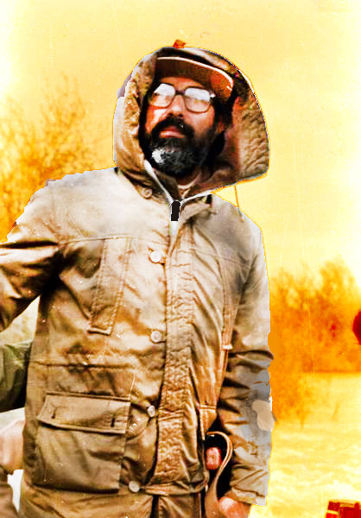
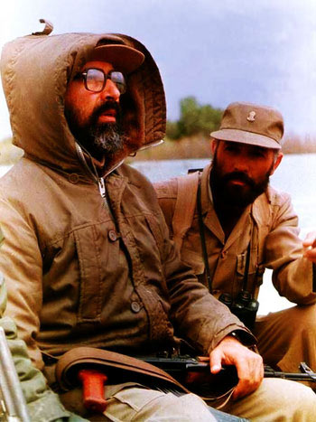
دلداده ی خدا
Notes:
شهید چمران واقعا دلداده ی خدا بود
چطور میشه اینجور دلداده خدا شد؟

Slide 16
چکار کنیم که دلداده ی خدا بشیم؟!
چکار کنیم که دلمون مجذوب خدا و امام زمان شه؟!
چکار کنیم که دلی که دادیم رو پس نگیریم؟
این شهدا چکار کردن اینجور دلداده ی خدا شدن؟
بگذارید راهشو از خود شهدا براتون بگم
؟

Slide 17
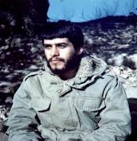
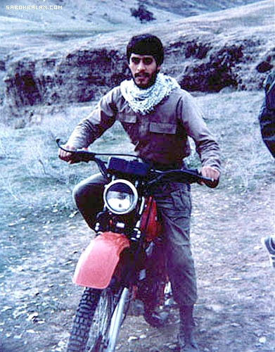
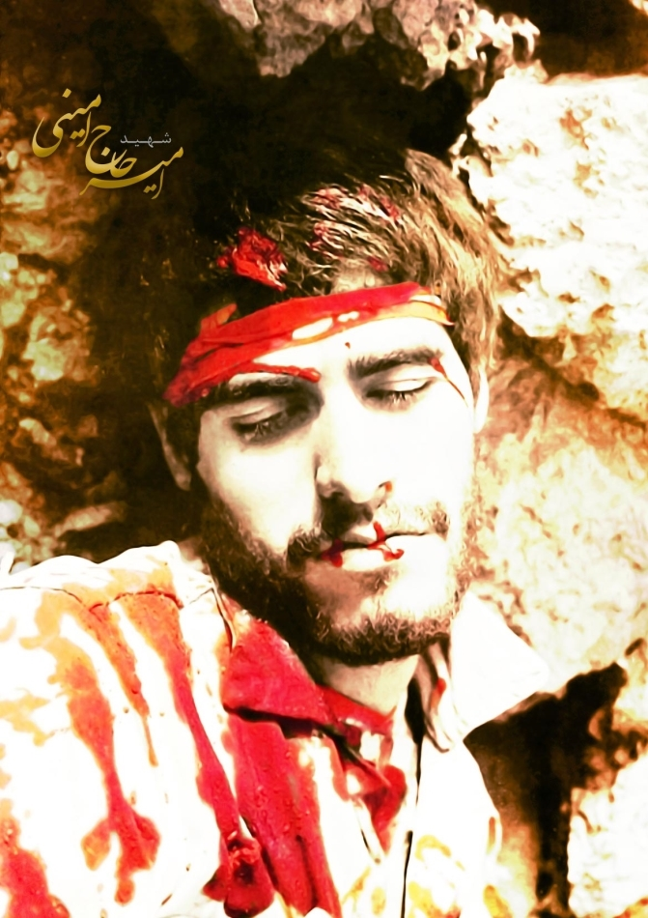
شهید عاشق
Notes:
این عکسو کسی میشناسه؟ باید تو این اعتکاف کاری کنیم که عاشق خدا بشویم
دوستان وصیت نامه شهید امینی خیلی خوندنیه. برا اینکه بهتر بحث رو متوحه بشیم با هم میخونیمش

Slide 18
نوشته روی سنگ قبرشهید امیر حاج امینی:
سلام برخدا و شهیدان خدا
و بندگان پاک و مخلص او.
بعد از مدت ها کشمکش
درونی که هنوز هم آزارم
می دهد، برای رهایی از
این زجر، به این نتیجه
رسیده ام و آن در این جمله خلاصه می شود:
خدایا! عاشقم کن.
Notes:
شهید حاج امینی راهشو پیدا کرده

Slide 19
از این که بنده بد و گنه کار خدایم، سخت شرمنده ام و وقتی یاد گناهانم می افتم، آرزوی مرگ می کنم؛ ولی باز چاره ام نمی شود. به راستی که (ان الانسان لفی خسر) هیچ برگ برنده ای ندارم که رو کنم؛ جز این که دلم را به دو چیز خوش کرده ام؛
یکی این که با این همه گناه، دوباره مرا به سرزمین پاک و اخلاص و صفا و محبت باز گرداند؛ پس لابد دوستم دارد و سر به سرم می گذارد؛ هر چند که چشم دلم کور است و نمی بینم و احساسش نمی کنم؛ اگر چنین نبود، پس چرا مرا به این جا آورد؟
دوم این که قلبی رئوف و مهربان دارم و با همه بدی هایم، بسیار دلسوزم. لحظه ای حاضر به تحمل هر گونه رنجی نمی شوم؛ بله به این دو چیز دلم را خوش کرده ام.
Notes:
وصیت نامه شهید امیر حاج امینی:
سلام بر خدا و شهیدان خدا و بندگان پاک و مخلص او.
بعد از مدت‌ها کشمکش درونی که هنوز هم آزارم می‌دهد، برای رهایی از این زجر، به این نتیجه رسیده‌ام و آن در این جمله خلاصه می‌شود: خدایا! عاشقم کن.
از این که بنده بد و گنه کار خدایم، سخت شرمنده ام و وقتی یاد گناهانم می افتم، آرزوی مرگ می کنم؛ ولی باز چاره ام نمی شود. به راستی که (ان الانسان لفی خسر) هیچ برگ برنده ای ندارم که رو کنم؛ جز این که دلم را به دو چیز خوش کرده ام؛
یکی این که با این همه گناه، دوباره مرا به سرزمین پاک و اخلاص و صفا و محبت باز گرداند؛ پس لابد دوستم دارد و سر به سرم می گذارد؛ هر چند که چشم دلم کور است و نمی بینم و احساسش نمی کنم؛ اگر چنین نبود، پس چرا مرا به این جا آورد؟
دوم این که قلبی رئوف و مهربان دارم و با همه بدی هایم، بسیار دلسوزم. لحظه ای حاضر به تحمل هر گونه رنجی می شوم؛ بله به این دو چیز دلم را خوش کرده ام.
پس ای پروردگار من! اگر دوستم داری که مرا به این جا آورده ای، پس مرا به آرزویم که… برسان و یا به این خاطر که نمی توانم باعث رنجش کسی شوم، پس بیا و مرا مرنجان و خشنودم کن و مرا با خودت… .
دنیا برای ضعیف نفسان، یک گرداب هلاکت است. اگر لحظه ای به خودمان واگذارده شویم، وای بر ما که دیگر نابودیمان حتمی است. خوشا آن کس که به یاری او، در این گرداب هلاک گردد.
ای حسین!
ای مظلوم کربلا!
ای شفیع لبیک گویان! ندای هل من ناصرت را من نیز لبیک گفتم (به خواست او) شفاعتم کن و مگذار در این گرداب هلاکت هلاک گردم و ای خدا… .
بسیار بد و ضعیفم و در مقابل گناه، یارای مقاومت ندارم؛ زیرا هنوز نشناختمت و حتی در راه شناختت نیز زحمت نکشیده ام؛ زیرا ضعیف و پایبند به این دنیایم و نمی توانم از خوشی ها و آسایش های محض و پوشالی این دنیا دل بکنم و در راه شناختت سختی کشم؛ سختی ای که پر از شیرینی و لذت است؛ ولی افسوس که این سختی و حلاوت نصیبم نمی گردد.
خالقا! تو را به خودت قسم، تو را به پیامبران و امامان زجر کشیده و معصومت قسم، بسیار عاشقم کن.
اگر چنین کنی که از دریای رحمت و کرامتت چیزی کاسته نمی شود و زیانی به تو نمی رسد.
همه آرزویم این است که ببینم از تو رویی
چه زیان تو را که من هم، برسم به آرزویی
اگر چنین کنی، دیگر هیچ نخواهم؛ چون همه چیز دارم. می دانم اگر چنین کنی، از این بند، رهایی یافته و دیگر به سویت پر… .
خدایا! دل شکسته و مهربانم را مرنجان.
تو خود گفتی که به دل شکستگان نزدیکم؛ من نیز دل شکسته دارم.
ای کسانی که این نوشته را یا بهتر بگویم این سوز دلم و این درد دل نمی دانم چه بگویم این تجربه تلخ و یا این وصیت نامه یا این پیام و یا در اصل این خواهش و تقاضای عاجزانه را می خوانید، اگر من به آرزویم رسیدم و دل از این دنیا کندم، بدانید که نالایق ترین بنده ها هم می توانند به خواست او به بالاترین درجات دست یابند؛ البته در این امر شکی نیست؛ ولی بار دیگر به عینه دیده اید که یک بنده گنه کار خدا به آرزویش رسیده است.
یا رب زِ کرم، بر من درویش نگر
هر چند نیَم لایق بخشایش تو
بر حال من خسته دل ریش نگر
حال که به عینه دیدید، شما را به خدا قسم، عاجزانه التماس و استدعا می کنم بیایید و به خاکش بیفتید؛ زار زار گریه کنید و امیدوار به بخشایش و کرمش باشید و با او آشتی کنید؛ زیرا بیش از حد مهربان و بخشنده است. فقط کافی است یک بار از ته دل صدایش کنید؛ دیگر مال خودتان نیستید و مال او می شوید؛ دیگر هر چه می کند، او می کند و هر کجا می برد، او می برد؛ ولی در این راه، آماده و حاضر به تقبل هر گونه سختی و رنج، همانند مظلوم کربلا حسین و پیامدار او زینب باشید؛ هر چند که سختی و رنج های ما در مقایسه با آنها نمی تواند قطره ای در مقابل دریا باشد. بله، خداگونه شدن، مشقات و مصائب دارد….
شنبه ۷/۴/۶۵
ساعت ۵ بعدازظهر
بنده مخلص و گنهکار، امیر حاج امینی

Slide 20
ای کسانی که این نوشته را یا این سوز دلم یا در اصل این خواهش و تقاضای عاجزانه را می خوانید:
اگر من به آرزویم رسیدم و دل از این دنیا کندم، بدانید که نالایق ترین بنده ها هم می توانند به خواست او به بالاترین درجات دست یابند؛ البته در این امر شکی نیست؛ ولی بار دیگر به عینه دیده اید که یک بنده گنه کار خدا به آرزویش رسیده است.
حال که به عینه دیدید، شما را به خدا قسم، عاجزانه التماس و استدعا می کنمبیایید و به خاکش بیفتید؛ زار زار گریه کنید و امیدوار به بخشایش و کرمش باشید و با او آشتی کنید؛
Notes:
وصیت نامه شهید امیر حاج امینی:
سلام بر خدا و شهیدان خدا و بندگان پاک و مخلص او.
بعد از مدت‌ها کشمکش درونی که هنوز هم آزارم می‌دهد، برای رهایی از این زجر، به این نتیجه رسیده‌ام و آن در این جمله خلاصه می‌شود: خدایا! عاشقم کن.
از این که بنده بد و گنه کار خدایم، سخت شرمنده ام و وقتی یاد گناهانم می افتم، آرزوی مرگ می کنم؛ ولی باز چاره ام نمی شود. به راستی که (ان الانسان لفی خسر) هیچ برگ برنده ای ندارم که رو کنم؛ جز این که دلم را به دو چیز خوش کرده ام؛
یکی این که با این همه گناه، دوباره مرا به سرزمین پاک و اخلاص و صفا و محبت باز گرداند؛ پس لابد دوستم دارد و سر به سرم می گذارد؛ هر چند که چشم دلم کور است و نمی بینم و احساسش نمی کنم؛ اگر چنین نبود، پس چرا مرا به این جا آورد؟
دوم این که قلبی رئوف و مهربان دارم و با همه بدی هایم، بسیار دلسوزم. لحظه ای حاضر به تحمل هر گونه رنجی می شوم؛ بله به این دو چیز دلم را خوش کرده ام.
پس ای پروردگار من! اگر دوستم داری که مرا به این جا آورده ای، پس مرا به آرزویم که… برسان و یا به این خاطر که نمی توانم باعث رنجش کسی شوم، پس بیا و مرا مرنجان و خشنودم کن و مرا با خودت… .
دنیا برای ضعیف نفسان، یک گرداب هلاکت است. اگر لحظه ای به خودمان واگذارده شویم، وای بر ما که دیگر نابودیمان حتمی است. خوشا آن کس که به یاری او، در این گرداب هلاک گردد.
ای حسین!
ای مظلوم کربلا!
ای شفیع لبیک گویان! ندای هل من ناصرت را من نیز لبیک گفتم (به خواست او) شفاعتم کن و مگذار در این گرداب هلاکت هلاک گردم و ای خدا… .
بسیار بد و ضعیفم و در مقابل گناه، یارای مقاومت ندارم؛ زیرا هنوز نشناختمت و حتی در راه شناختت نیز زحمت نکشیده ام؛ زیرا ضعیف و پایبند به این دنیایم و نمی توانم از خوشی ها و آسایش های محض و پوشالی این دنیا دل بکنم و در راه شناختت سختی کشم؛ سختی ای که پر از شیرینی و لذت است؛ ولی افسوس که این سختی و حلاوت نصیبم نمی گردد.
خالقا! تو را به خودت قسم، تو را به پیامبران و امامان زجر کشیده و معصومت قسم، بسیار عاشقم کن.
اگر چنین کنی که از دریای رحمت و کرامتت چیزی کاسته نمی شود و زیانی به تو نمی رسد.
همه آرزویم این است که ببینم از تو رویی
چه زیان تو را که من هم، برسم به آرزویی
اگر چنین کنی، دیگر هیچ نخواهم؛ چون همه چیز دارم. می دانم اگر چنین کنی، از این بند، رهایی یافته و دیگر به سویت پر… .
خدایا! دل شکسته و مهربانم را مرنجان.
تو خود گفتی که به دل شکستگان نزدیکم؛ من نیز دل شکسته دارم.
ای کسانی که این نوشته را یا بهتر بگویم این سوز دلم و این درد دل نمی دانم چه بگویم این تجربه تلخ و یا این وصیت نامه یا این پیام و یا در اصل این خواهش و تقاضای عاجزانه را می خوانید، اگر من به آرزویم رسیدم و دل از این دنیا کندم، بدانید که نالایق ترین بنده ها هم می توانند به خواست او به بالاترین درجات دست یابند؛ البته در این امر شکی نیست؛ ولی بار دیگر به عینه دیده اید که یک بنده گنه کار خدا به آرزویش رسیده است.
یا رب زِ کرم، بر من درویش نگر
هر چند نیَم لایق بخشایش تو
بر حال من خسته دل ریش نگر
حال که به عینه دیدید، شما را به خدا قسم، عاجزانه التماس و استدعا می کنم بیایید و به خاکش بیفتید؛ زار زار گریه کنید و امیدوار به بخشایش و کرمش باشید و با او آشتی کنید؛ زیرا بیش از حد مهربان و بخشنده است. فقط کافی است یک بار از ته دل صدایش کنید؛ دیگر مال خودتان نیستید و مال او می شوید؛ دیگر هر چه می کند، او می کند و هر کجا می برد، او می برد؛ ولی در این راه، آماده و حاضر به تقبل هر گونه سختی و رنج، همانند مظلوم کربلا حسین و پیامدار او زینب باشید؛ هر چند که سختی و رنج های ما در مقایسه با آنها نمی تواند قطره ای در مقابل دریا باشد. بله، خداگونه شدن، مشقات و مصائب دارد….
شنبه ۷/۴/۶۵
ساعت ۵ بعدازظهر
بنده مخلص و گنهکار، امیر حاج امینی

Slide 21
Notes:
وصیت نامه شهید امیر حاج امینی:
سلام بر خدا و شهیدان خدا و بندگان پاک و مخلص او.
بعد از مدت‌ها کشمکش درونی که هنوز هم آزارم می‌دهد، برای رهایی از این زجر، به این نتیجه رسیده‌ام و آن در این جمله خلاصه می‌شود: خدایا! عاشقم کن.
از این که بنده بد و گنه کار خدایم، سخت شرمنده ام و وقتی یاد گناهانم می افتم، آرزوی مرگ می کنم؛ ولی باز چاره ام نمی شود. به راستی که (ان الانسان لفی خسر) هیچ برگ برنده ای ندارم که رو کنم؛ جز این که دلم را به دو چیز خوش کرده ام؛
یکی این که با این همه گناه، دوباره مرا به سرزمین پاک و اخلاص و صفا و محبت باز گرداند؛ پس لابد دوستم دارد و سر به سرم می گذارد؛ هر چند که چشم دلم کور است و نمی بینم و احساسش نمی کنم؛ اگر چنین نبود، پس چرا مرا به این جا آورد؟
دوم این که قلبی رئوف و مهربان دارم و با همه بدی هایم، بسیار دلسوزم. لحظه ای حاضر به تحمل هر گونه رنجی می شوم؛ بله به این دو چیز دلم را خوش کرده ام.
پس ای پروردگار من! اگر دوستم داری که مرا به این جا آورده ای، پس مرا به آرزویم که… برسان و یا به این خاطر که نمی توانم باعث رنجش کسی شوم، پس بیا و مرا مرنجان و خشنودم کن و مرا با خودت… .
دنیا برای ضعیف نفسان، یک گرداب هلاکت است. اگر لحظه ای به خودمان واگذارده شویم، وای بر ما که دیگر نابودیمان حتمی است. خوشا آن کس که به یاری او، در این گرداب هلاک گردد.
ای حسین!
ای مظلوم کربلا!
ای شفیع لبیک گویان! ندای هل من ناصرت را من نیز لبیک گفتم (به خواست او) شفاعتم کن و مگذار در این گرداب هلاکت هلاک گردم و ای خدا… .
بسیار بد و ضعیفم و در مقابل گناه، یارای مقاومت ندارم؛ زیرا هنوز نشناختمت و حتی در راه شناختت نیز زحمت نکشیده ام؛ زیرا ضعیف و پایبند به این دنیایم و نمی توانم از خوشی ها و آسایش های محض و پوشالی این دنیا دل بکنم و در راه شناختت سختی کشم؛ سختی ای که پر از شیرینی و لذت است؛ ولی افسوس که این سختی و حلاوت نصیبم نمی گردد.
خالقا! تو را به خودت قسم، تو را به پیامبران و امامان زجر کشیده و معصومت قسم، بسیار عاشقم کن.
اگر چنین کنی که از دریای رحمت و کرامتت چیزی کاسته نمی شود و زیانی به تو نمی رسد.
همه آرزویم این است که ببینم از تو رویی
چه زیان تو را که من هم، برسم به آرزویی
اگر چنین کنی، دیگر هیچ نخواهم؛ چون همه چیز دارم. می دانم اگر چنین کنی، از این بند، رهایی یافته و دیگر به سویت پر… .
خدایا! دل شکسته و مهربانم را مرنجان.
تو خود گفتی که به دل شکستگان نزدیکم؛ من نیز دل شکسته دارم.
ای کسانی که این نوشته را یا بهتر بگویم این سوز دلم و این درد دل نمی دانم چه بگویم این تجربه تلخ و یا این وصیت نامه یا این پیام و یا در اصل این خواهش و تقاضای عاجزانه را می خوانید، اگر من به آرزویم رسیدم و دل از این دنیا کندم، بدانید که نالایق ترین بنده ها هم می توانند به خواست او به بالاترین درجات دست یابند؛ البته در این امر شکی نیست؛ ولی بار دیگر به عینه دیده اید که یک بنده گنه کار خدا به آرزویش رسیده است.
یا رب زِ کرم، بر من درویش نگر
هر چند نیَم لایق بخشایش تو
بر حال من خسته دل ریش نگر
حال که به عینه دیدید، شما را به خدا قسم، عاجزانه التماس و استدعا می کنم بیایید و به خاکش بیفتید؛ زار زار گریه کنید و امیدوار به بخشایش و کرمش باشید و با او آشتی کنید؛ زیرا بیش از حد مهربان و بخشنده است. فقط کافی است یک بار از ته دل صدایش کنید؛ دیگر مال خودتان نیستید و مال او می شوید؛ دیگر هر چه می کند، او می کند و هر کجا می برد، او می برد؛ ولی در این راه، آماده و حاضر به تقبل هر گونه سختی و رنج، همانند مظلوم کربلا حسین و پیامدار او زینب باشید؛ هر چند که سختی و رنج های ما در مقایسه با آنها نمی تواند قطره ای در مقابل دریا باشد. بله، خداگونه شدن، مشقات و مصائب دارد….
شنبه ۷/۴/۶۵
ساعت ۵ بعدازظهر
بنده مخلص و گنهکار، امیر حاج امینی

Slide 22
عاشق شدن
عاشق شو ور نه روزی کار جهان سرآید
ناخوانده نقش مقصود، از کارگاه هستی
طبیب عشق مسیحا دم است و مشفق لیک
چو درد در تو نبیند که را دوا بکند
عاشق که شد که یاربه حالش نظر نکرد؟!
ای خواجه درد نیست وگرنه طبیب هست
Notes:
در حقیقت عاشقی دلبریه
عاشق با عاشق شدن و عاشقی کردنش از معشوقش دلبری می کند و برای معشوق خواستنی می شود
کسی که عاشق بشه معشوق بهش نظر می کنه

Slide 23
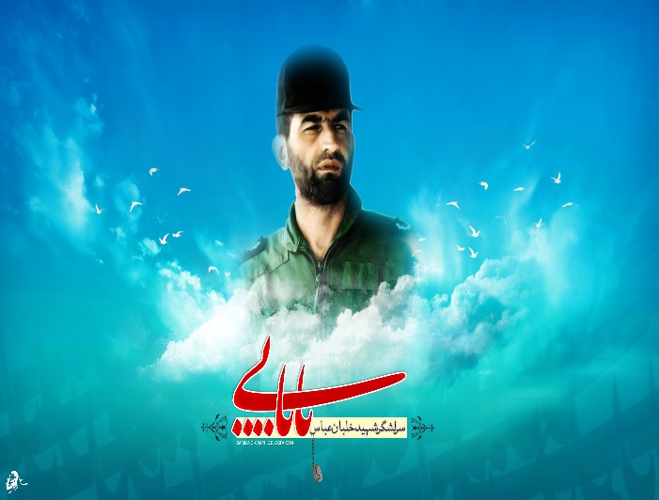
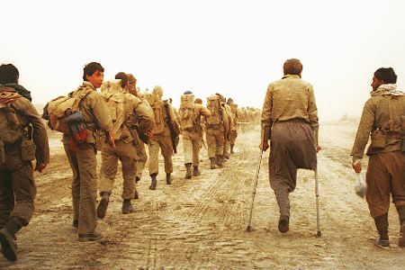
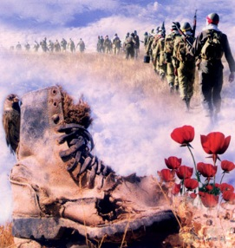
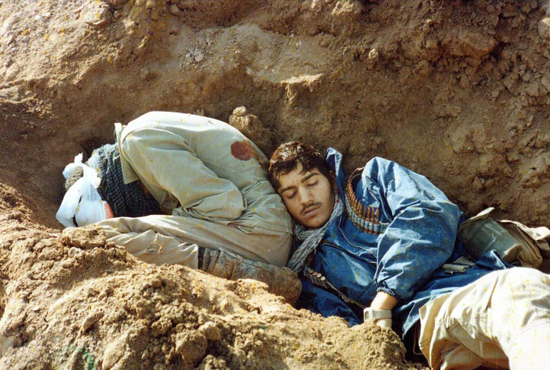
شهدا کسانی بودن که عاشق خدا شدن
Notes:
ببینید شهید چمران چجوری از خدا دلبری می کنه

Slide 24
چکار کنیم ما هم مثل اولیاء الهی
و شهدا عاشق خدا بشیم؟
عاشق باید عشقش را به معشوق ثابت کند
و ثبات عشق قربانی می خواهد
Notes:
این شهدا چکار کردن عاشق خدا شدن؟!

Slide 25
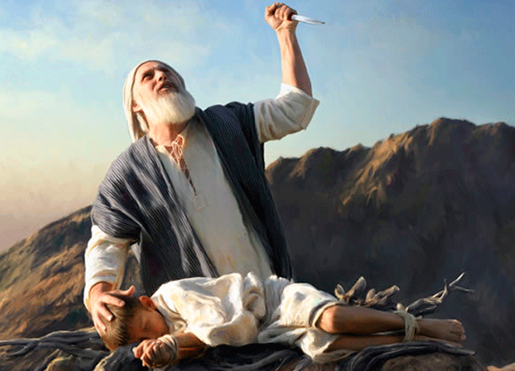
یادمان باشد که ...
من و شما در مسیر عشق معبود چه هزینه ایی داده ایم؟!
من و شما برای اثبات عشقمان چه قربانی هایی ایم؟!
یادمان باشد که با حلوا حلوا دهن شیرین نمیشود
یادمان باشد انسان درمسیر بندگی خداحضرت ابراهیم هم که باشد بایدقربانی بدهد
یادمان باشد که تا اسماعیل نفسمان را قربانی نکنیم لاف عشق زده اییم
یادمان باشد عنایت و توجه معشوق به عاشق بعد از قربانی دادن شروع می شود.
Notes:
این شهدا چکار کردن عاشق خدا شدن؟!
انسان در مسیر بندگی خدا حضرت ابراهیم هم که باشد باید قربانی بدهد
اسماعیل هایمان را قربانی کنیم آنوقت خدا عشقمان را می پذیرد و عنایت و توجهش شروع می شود

Slide 26
عاشورا هم صحنه ی زیبای عشقبازی با خدا است
Notes:
عاشورا هم صحنه ی زیبای عشقبازی با خدا است.
سید الشهداء (علیه السلام) کسی بودند که تمام وجودشان عشق به خدا بود. و در این مسیر قربانی داد.
گریز روضه:
حضرت زینب سلام الله علیها بالای گودال قتلگاه دستانشان را به آسمان گرفتند و فرمودند:
الهم تقبل منا هذا القربان...

